Slide 1
MỞ ĐẦU
Dữ liệu mô phỏng
Cấp giấy xác nhận sinh viên: Phân tích & Tự động hóa quy trình
Thông điệp: Kết hợp khai phá quy trình và tự động hóa trên phạm vi thử nghiệm học thuật tại Trường Cao đẳng Y Dược.
1. Phạm vi 4 loại giấy xác nhận
2. Mục tiêu phân tích & Tự động hóa
3. Ranh giới thử nghiệm học thuật
Xác nhận đang là sinh viên tại trường.
Xác nhận tạm hoãn nghĩa vụ quân sự.
Xác nhận vay vốn tín dụng sinh viên.
Xác nhận hồ sơ xét cấp học bổng.
Đơn vị nghiệp vụ (giả định): Phòng Công tác Học sinh Sinh viên (CTHSSV).
Bắt đầu từ lúc nộp yêu cầu đến khi nhận giấy, từ chối có lý do, hoặc đóng do quá hạn.
Tách bạch thời gian chờ và thời gian xử lý thực tế theo giờ làm việc.
Kiểm định 4 giả thuyết điểm nghẽn bằng dữ liệu mô phỏng ghép cặp (20 seed × 400 hồ sơ).
Tự động hóa tiền kiểm biểu mẫu, cấp mã tra cứu và gửi thông báo có lưu vết.
Đảm bảo toàn vẹn giao dịch: khóa chống gửi trùng và kiểm soát máy trạng thái.
Dùng dữ liệu mô phỏng, không phải số đo thực tế tại trường.
Ngoài phạm vi: chữ ký số, giá trị pháp lý, tích hợp CSDL trường, cấp lại.
4. Tổ chức nhóm thực hiện (4 thành viên)
Thành viên 1: Bài toán, phạm vi SIPOC & lộ trình.
Thành viên 2: Mô hình BPMN hiện tại, điểm nghẽn & TO-BE.
Thành viên 3: Mô phỏng, Process Mining & kiểm chứng tính tay.
Thành viên 4: Kiến trúc Prototype, kiểm thử & đối chiếu KPI.
Cấp giấy xác nhận sinh viên – Trường Cao đẳng Y Dược (Prototype học thuật)
Slide 1/14
Notes:
Người trình bày: Thành viên 1.
- Giới thiệu tên đề tài và phạm vi 4 loại giấy xác nhận tại Phòng CTHSSV Trường Cao đẳng Y Dược.
- Nhấn mạnh mục tiêu kép: dùng Process Mining tìm đúng điểm nghẽn và xây dựng prototype tự động hóa kiểm soát trạng thái.
- Làm rõ ranh giới học thuật: toàn bộ số liệu khai phá quy trình là dữ liệu mô phỏng, prototype chạy local không phát hành giấy có giá trị pháp lý.

Slide 2
BÀI TOÁN NGHIỆP VỤ
Bài toán nghiệp vụ (Giả định học thuật)
Thông điệp: Sinh viên khó theo dõi tiến độ hồ sơ, trong khi cán bộ mất thời gian xử lý thủ công và rà sổ cuối tuần.
5 vấn đề giả định & dấu hiệu kiểm chứng
Các bên liên quan trong quy trình
Vấn đề giả định | Biểu hiện & Dấu hiệu đo lường
1. Không tra cứu được tiến độ | Số sổ gán nội bộ khi tiếp nhận nhưng không báo cho SV; phát sinh hỏi lại.
2. Phát hiện thiếu/sai muộn | Đơn giấy/form thiếu thông tin chỉ lộ ra khi cán bộ kiểm tra; phải bổ sung.
3. Chờ trình ký theo đợt lâu | Hồ sơ gom theo lô chờ lãnh đạo duyệt ký; đo bằng giờ làm việc.
4. Quá hạn lộ ra khi rà sổ | Hạn bổ sung 7 ngày làm việc nhưng chỉ rà sổ thủ công chiều thứ Sáu.
5. Thông báo không lưu vết | Báo qua điện thoại/Zalo không có bằng chứng gửi đồng bộ (chỉ đo ở TO-BE).
L1 · Sinh viên
Nộp yêu cầu, bổ sung hồ sơ, nhận kết quả
L2 · Cán bộ CTHSSV
Tiếp nhận, kiểm tra, soạn giấy, xác nhận cấp & báo SV
L3 · Lãnh đạo phòng
Thẩm quyền duy nhất duyệt ký hoặc từ chối (kèm lý do)
L4 · Văn thư
Đóng dấu mộc, vào sổ công văn trước khi trả giấy
Mục tiêu cải tiến dự kiến
Cấp mã hồ sơ tra cứu minh bạch; kiểm tra biểu mẫu ngay khi nộp để giảm vòng bổ sung.
Tách thời gian chờ và xử lý; tự động cảnh báo quá hạn và lưu vết thông báo kèm lý do.
Ngoài phạm vi trực tiếp
Phòng Đào tạo (nguồn tra cứu), cơ quan nhận giấy
Cấp giấy xác nhận sinh viên – Trường Cao đẳng Y Dược (Prototype học thuật)
Slide 2/14
Notes:
Người trình bày: Thành viên 1.
- Trình bày 5 vấn đề giả định trong quy trình cấp giấy thủ công: không có mã tra cứu cho SV, phát hiện thiếu thông tin muộn, chờ trình ký theo đợt, chỉ rà sổ quá hạn vào chiều thứ Sáu, và thông báo qua Zalo/điện thoại không lưu vết.
- Đối chiếu sang 4 mục tiêu cải tiến dự kiến và sơ đồ 4 bên liên quan chính.

Slide 3
TỔNG QUAN QUY TRÌNH
Tổng quan quy trình đầu–cuối & Ranh giới đo lường
Thông điệp: Quy trình đi từ lúc sinh viên nộp yêu cầu đến một trong ba kết cục rõ ràng, tách riêng thời gian phía trường và phía sinh viên.
Đầu vào (Inputs)
Luồng xử lý & Quy ước giờ làm việc
Đầu ra & 3 Kết cục rõ ràng
Mã số SV, họ tên, ngày sinh, lớp/khoa.
Loại giấy xác nhận & số bản cần cấp.
Mục đích sử dụng cụ thể.
Email nhận thông báo & tệp minh chứng kèm theo (tùy loại giấy).
Nộp yêu cầu → Tiếp nhận & kiểm tra → Duyệt ký → Đóng dấu → Thông báo kết quả.
Giờ làm việc: Thứ Hai – Thứ Sáu (07:30–11:30 & 13:30–17:00, 450 phút/ngày).
Hạn bổ sung hồ sơ: 7 ngày làm việc; ngưỡng quá hạn toàn trình: tham số 5 ngày LV.
Kết cục 1 (E1): Sinh viên nhận giấy đã ký và đóng dấu.
Kết cục 2 (E2): Từ chối cấp kèm lý do bắt buộc.
Kết cục 3 (E3): Đóng hồ sơ do quá hạn bổ sung.
Lưu vết sổ tiếp nhận / nhật ký sự kiện (Event Log).
Ranh giới hai thước đo thời gian tách biệt (Tránh nhập nhằng trách nhiệm)
1. Thời gian phía trường (T_trường):
Tính từ lúc nộp yêu cầu đến khi hoàn tất thông báo kết quả (báo có giấy, báo từ chối, hoặc đóng quá hạn). Có bản Ròng (Net) trừ thời gian chờ SV bổ sung.
2. Tổng thời gian phía sinh viên (T_SV):
Tính từ lúc nộp đến khi SV thực sự nhận giấy. Hồ sơ "đã cấp nhưng chưa nhận" là dữ liệu bị cắt (censored): tách riêng số lượng & tuổi tồn, không gộp vào T_SV.
Cấp giấy xác nhận sinh viên – Trường Cao đẳng Y Dược (Prototype học thuật)
Slide 3/14
Notes:
Người trình bày: Thành viên 1.
- Giải thích khung SIPOC đầu-cuối: đầu vào gồm thông tin SV, loại giấy, mục đích, minh chứng; đầu ra gồm giấy xác nhận hoặc thông báo từ chối có lý do và event log.
- Làm rõ 3 kết cục loại trừ nhau: Nhận giấy (E1), Bị từ chối kèm lý do (E2), Đóng hồ sơ do quá hạn bổ sung 7 ngày làm việc (E3).
- Giải thích vì sao phải tách T_trường (kết thúc khi thông báo kết quả cho SV) và T_SV (tính đến khi SV đến nhận giấy; các ca đã cấp nhưng chưa nhận là dữ liệu bị cắt).

Slide 4
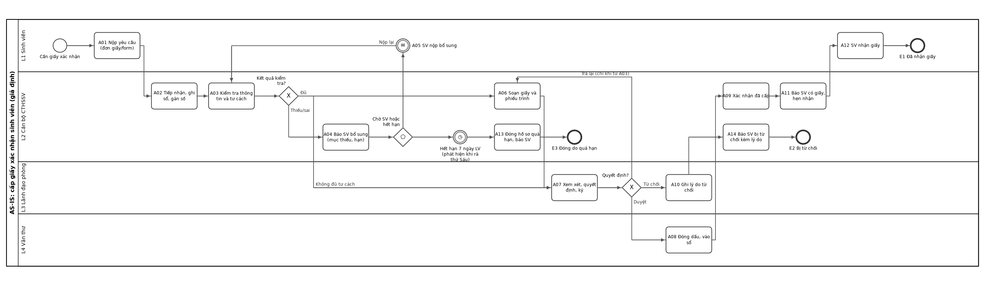
QUY TRÌNH AS-IS
Quy trình hiện tại (Giả định) – Mô hình BPMN 4 làn
Thông điệp: Quy trình hiện tại đi qua 4 vai trò với nhiều thao tác ghi sổ thủ công, vòng lặp bổ sung và rà hạn vào chiều thứ Sáu.
Luồng xử lý qua 4 làn vai trò
Ba nhánh rẽ sau bước kiểm tra
Rà soát quá hạn thủ công
SV nộp đơn giấy/form → Cán bộ ghi sổ, kiểm tra & soạn giấy → Lãnh đạo ký → Văn thư đóng dấu.
Đủ điều kiện (soạn giấy); Thiếu/sai (yêu cầu bổ sung, không giới hạn số vòng); Không đủ tư cách (trình lãnh đạo từ chối).
Hạn bổ sung là 7 ngày làm việc, nhưng chỉ rà sổ vào chiều thứ Sáu để đóng hồ sơ quá hạn.
Cấp giấy xác nhận sinh viên – Trường Cao đẳng Y Dược (Prototype học thuật)
Slide 4/14
Notes:
Người trình bày: Thành viên 2.
- Chỉ trên sơ đồ BPMN 4 làn ngang: Sinh viên, Cán bộ CTHSSV, Lãnh đạo phòng, Văn thư.
- Giải thích 3 nhánh sau bước kiểm tra thông tin và tư cách: (1) Đủ điều kiện -> soạn giấy và phiếu trình; (2) Thiếu/sai -> báo SV bổ sung; (3) Không đủ tư cách -> trình lãnh đạo quyết định từ chối.
- Nhấn mạnh việc rà soát hồ sơ quá hạn bổ sung (7 ngày làm việc) chỉ thực hiện thủ công vào chiều thứ Sáu hằng tuần.

Slide 5
GIẢ THUYẾT ĐIỂM NGHẼN
Bốn ứng viên điểm nghẽn & Tiêu chí xác nhận trước thực nghiệm
Thông điệp: Bốn vị trí có nguy cơ gây trễ được đặt làm giả thuyết ngang hàng để kiểm chứng khách quan bằng dữ liệu.
Giả thuyết | Vị trí trên quy trình | Nguyên nhân giả định | Ảnh hưởng tới tiến độ
Ứng viên H1 | Chờ trình ký (Soạn giấy → Duyệt ký) | Trình ký theo lô, lãnh đạo bận/vắng | Kéo dài T_trường, sinh viên hỏi lại nhiều lần
Ứng viên H2 | Vòng lặp yêu cầu bổ sung hồ sơ | Biểu mẫu chưa nêu rõ mục cần nộp; báo thiếu mơ hồ | Phát sinh làm lại nhiều vòng, tăng tỷ lệ đóng quá hạn
Ứng viên H3 | Chờ kiểm tra đầu vào (Tiếp nhận → Kiểm tra) | 1 cán bộ tiếp nhận kiêm nhiệm, tra cứu thủ công | Tồn đọng hồ sơ đầu vào, tăng tuổi hồ sơ đang xử lý
Ứng viên H4 | Chờ chuyển đóng dấu (Duyệt ký → Văn thư) | Giấy đã ký chờ gom chuyển theo lô sang văn thư | Tăng T_trường âm thầm trước khi báo cho sinh viên
Tiêu chí xác nhận điểm nghẽn (Công bố trước khi sinh dữ liệu)
Lưu ý loại trừ sai lệch phép đo
(a) Trung vị thời gian chờ thuộc nhóm 3 bước chuyển tiếp cao nhất.
(b) Từ 50% số ca trở lên vượt ngưỡng (1 ngày làm việc = 450 phút); đối chiếu P90.
(c) Có bằng chứng nguyên nhân (lịch ký, cỡ lô, mã lý do) & chỉ tính giờ làm việc.
Chờ dài chỉ do nghỉ trưa hoặc cuối tuần không được tính là nghẽn.
Đoạn "Báo có giấy → SV nhận giấy" chỉ dùng để tách T_SV, không phải nghẽn của trường.
Cấp giấy xác nhận sinh viên – Trường Cao đẳng Y Dược (Prototype học thuật)
Slide 5/14
Notes:
Người trình bày: Thành viên 2.
- Trình bày 4 ứng viên điểm nghẽn ngang hàng (H1 đến H4): chờ trình ký theo đợt, vòng lặp yêu cầu bổ sung, chờ kiểm tra đầu vào do kiêm nhiệm, và chờ chuyển giấy đã ký sang văn thư đóng dấu.
- Lưu ý: khoảng chờ từ lúc báo có giấy đến lúc SV đến nhận chỉ dùng để tách T_SV khỏi T_trường, không phải điểm nghẽn của trường.
- Nêu rõ bộ tiêu chí công bố trước khi chạy mô phỏng để tránh kết luận chủ quan.

Slide 6
THIẾT KẾ MÔ PHỎNG
Dữ liệu mô phỏng
Thiết kế dữ liệu mô phỏng ghép cặp (Common Random Numbers)
Thông điệp: Các kịch bản hiện tại và đề xuất được mô phỏng trên cùng cơ sở ngẫu nhiên để so sánh công bằng.
400 hồ sơ / kịch bản
20 Seed độc lập
450 phút / ngày LV
12 tuần nhận đơn + 8 tuần xả hàng tồn
Ghép cặp từng hồ sơ cùng luồng ngẫu nhiên
Thứ Hai – Thứ Sáu (07:30–11:30, 13:30–17:00)
Nhóm tham số | Kịch bản hiện tại (AS-IS) | Kịch bản đề xuất (TO-BE S0 & S1)
Tham số giữ cố định (Đảm bảo công bằng) | • Tỷ lệ 4 loại giấy, dòng hồ sơ đến, tư cách SV. • Thời gian SV phản hồi bổ sung & đến nhận giấy. • 1 cán bộ tiếp nhận, 1 lãnh đạo ký, hạn bổ sung 7 ngày LV. | • Giữ nguyên hoàn toàn như AS-IS trên từng seed. • Ghép cặp từng hồ sơ để loại trừ nhiễu ngẫu nhiên.
Thao tác & Rà hạn (Tự động hóa) | • Ghi sổ, soạn giấy, báo kết quả thủ công. • Rà sổ quá hạn bổ sung vào chiều thứ Sáu. | • Kiểm tra định dạng form, cấp mã, sinh bản thảo tự động. • Timer nhắc hạn (còn 2 ngày LV) & đóng đúng thời điểm quá hạn.
Lịch trình ký (Tách S0 và S1) | • Trình ký gom theo lô (batch). | • TO-BE S0: Tự động hóa nhưng VẪN ký theo lô. • TO-BE S1: Đổi sang lịch ký 2 khung cố định/ngày (10:30 & 16:00).
Tỷ lệ phải bổ sung (p) (Kiểm tra độ nhạy) | • Tỷ lệ phải bổ sung đầu vào: 30,1%. | • Giả định giảm còn 15,6% nhờ checklist form web. • Chạy thêm cấu hình "S1, p không giảm (30,1%)" để kiểm tra độc lập.
Cấp giấy xác nhận sinh viên – Trường Cao đẳng Y Dược (Prototype học thuật)
Slide 6/14
Notes:
Người trình bày: Thành viên 3.
- Trình bày thiết kế thực nghiệm mô phỏng: 400 hồ sơ trong 12 tuần đến + 8 tuần xả hàng, lặp lại qua 20 hạt giống ngẫu nhiên (seed) độc lập, tổng cộng 7 cấu hình.
- Giải thích kỹ thuật ghép cặp từng hồ sơ bằng cùng luồng số ngẫu nhiên (Common Random Numbers) để giảm nhiễu khi so sánh AS-IS và TO-BE.
- Chỉ rõ bảng đối chiếu tham số giữ cố định và tham số thay đổi để bóc tách hiệu quả của phần mềm với hiệu quả của việc đổi lịch ký.

Slide 7
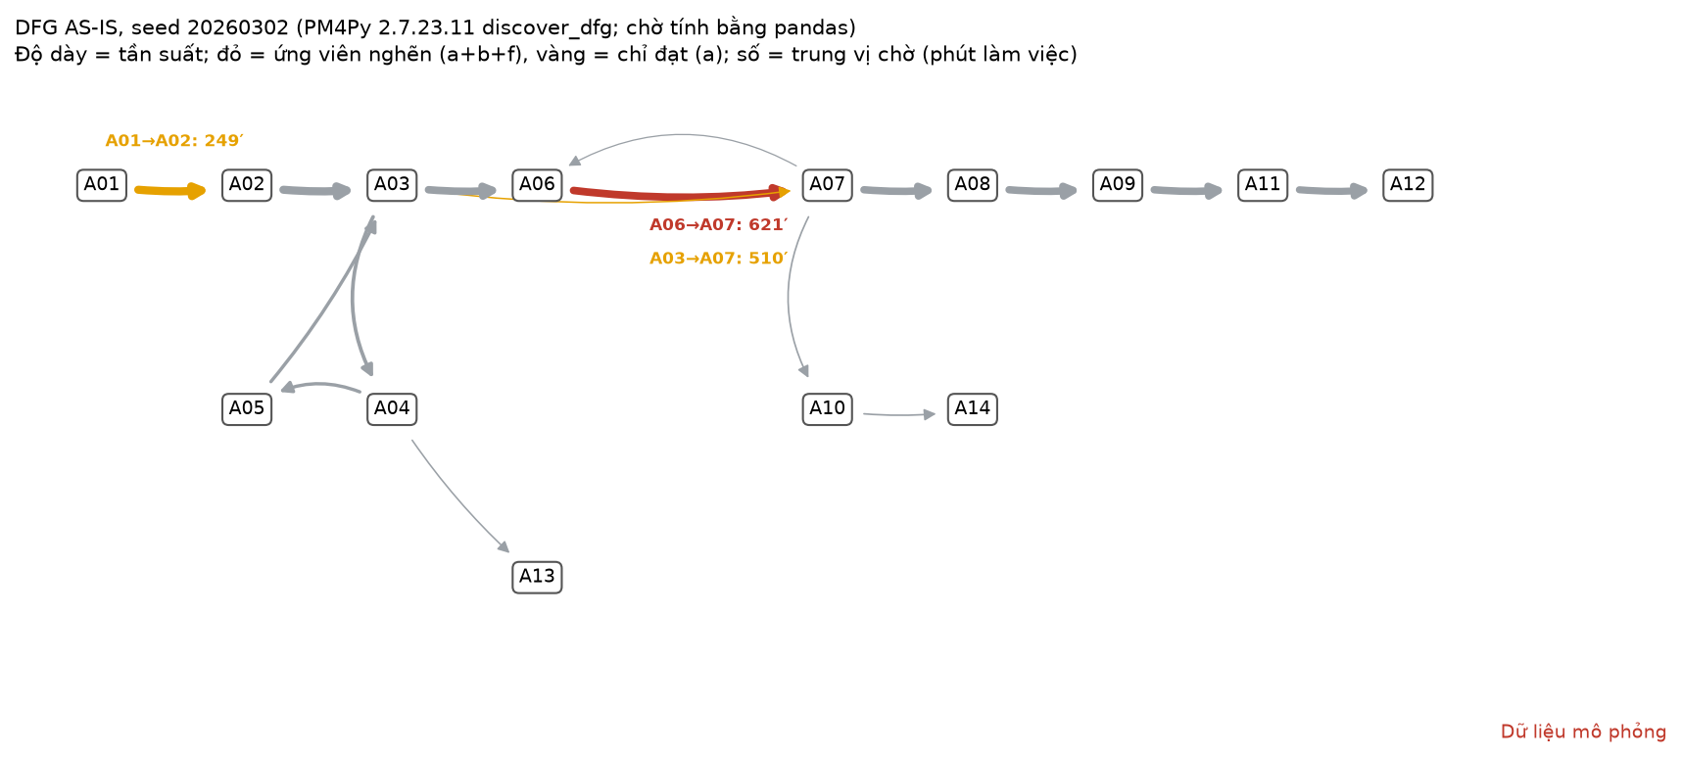
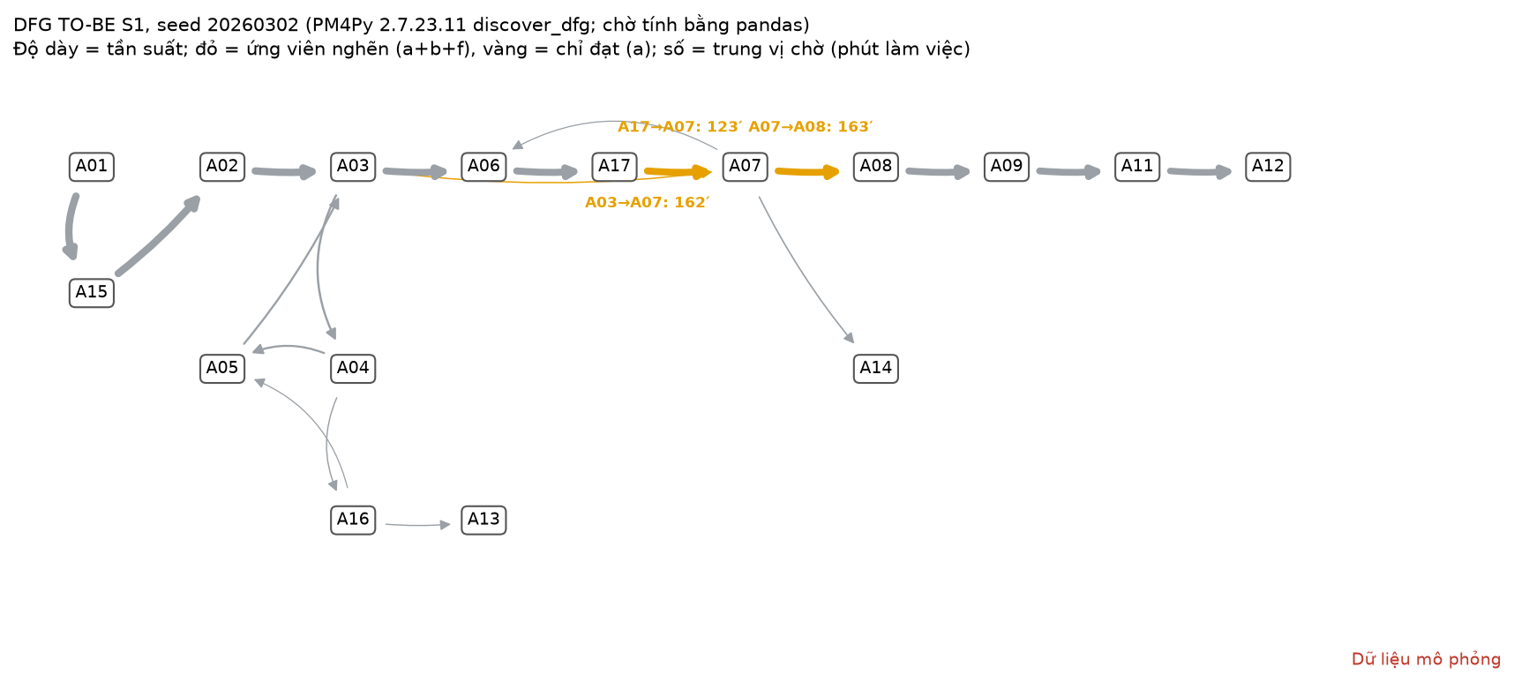
KHAI PHÁ QUY TRÌNH
Dữ liệu mô phỏng
Kết quả khai phá quy trình: Bản đồ luồng trực tiếp (DFG)
Thông điệp: Chờ trình ký (A06→A07) là ứng viên nghẽn duy nhất đạt đủ tiêu chí ở AS-IS; sang TO-BE S1 không còn cạnh đỏ.
Bản đồ DFG hiện tại (AS-IS) – Cạnh đỏ: A06→A07 chờ trung vị 621 phút LV
Bản đồ DFG đề xuất (TO-BE S1) – Không còn cạnh đỏ, chờ ký còn 123 phút LV
Xác nhận điểm nghẽn tại A06→A07 (AS-IS)
Biến thể quy trình & Vòng lặp bổ sung
Quy tắc tô màu & Lưu ý quy ước
Trung vị chờ 621 phút LV (P90: 1.201 phút); 63% số ca chờ > 1 ngày LV (369/400 ca).
Hồ sơ đi thẳng tăng từ 62,3% lên 75,5%. Tỷ lệ bổ sung 30,1% → 15,6% là giả định đầu vào p.
Đỏ: Top 3 chờ lâu nhất + ≥50% ca > 450 phút + ≥10% tổng ca. A01→A02 (249') do quy ước 07:30.
Cấp giấy xác nhận sinh viên – Trường Cao đẳng Y Dược (Prototype học thuật)
Slide 7/14
Notes:
Người trình bày: Thành viên 3.
- Đối chiếu hai đồ thị DFG (seed 20260302): Ở AS-IS, bước chuyển Soạn giấy sang Duyệt ký (A06->A07) tô đỏ vì đạt đủ tiêu chí nghẽn: trung vị chờ 621 phút làm việc, P90 là 1.201 phút, 63% số ca chờ quá 1 ngày làm việc, xuất hiện ở 369/400 ca.
- Lưu ý: khoảng chờ A01->A02 (249 phút, màu vàng) phần lớn do quy ước làm tròn 07:30 của ngày ghi trên đơn (GA10), không kết luận là xếp hàng thật.
- Sang TO-BE S1 (ký 2 lần/ngày), không còn cạnh đỏ, chờ trước ký giảm còn 123 phút. Tỷ lệ đi thẳng tăng từ 62,3% lên 75,5% (lưu ý mức giảm bổ sung từ 30,1% xuống 15,6% là tham số đầu vào p).

Slide 8
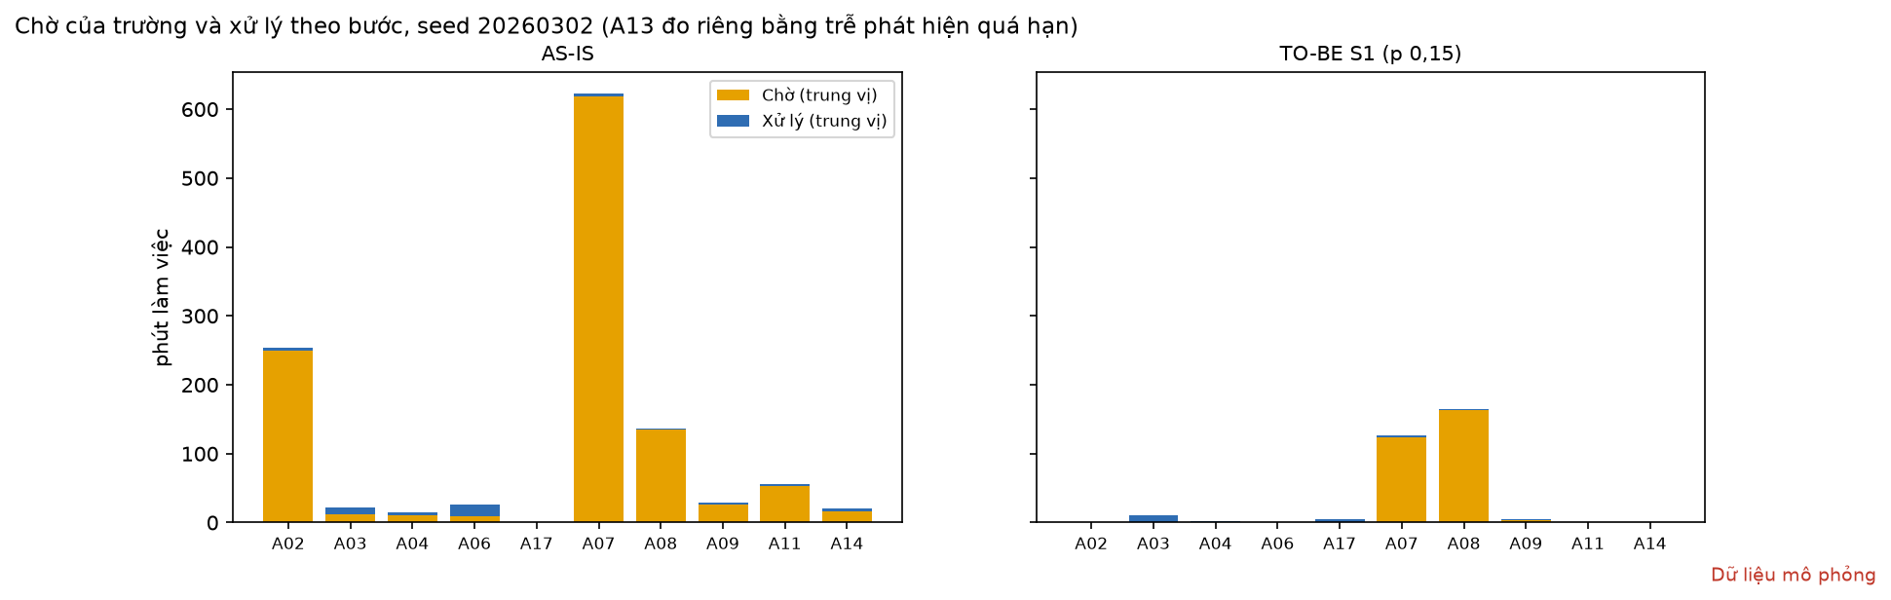
KIỂM CHỨNG CÔNG THỨC
Dữ liệu mô phỏng
Tách thời gian chờ – xử lý & Kiểm chứng bằng tính tay
Thông điệp: Số liệu thời gian do công cụ tính khớp hoàn toàn với kết quả tính tay trên tập hồ sơ mẫu.
Tách thời gian chờ và xử lý theo bước (Seed 20260302)
Đối chiếu tính tay và mã nguồn trên tập hồ sơ mẫu (Phút LV)
Hồ sơ / Đại lượng kiểm chứng | Tính tay | Mã nguồn | Kết quả
C001 (AS-IS – Luồng đi thẳng chuẩn) | 843 phút | 843 phút | Khớp 100%
C002 (AS-IS – Có chờ qua ngày làm việc) | 1.693 phút | 1.693 phút | Khớp 100%
C003 (AS-IS – Nhánh từ chối / kiểm tra) | 1.233 phút | 1.233 phút | Khớp 100%
C004 (AS-IS – Tổng thời gian & Tuổi net) | 5.740 / 95' | 5.740 / 95' | Khớp 100%
Chờ trình ký mẫu (2 ca kiểm chứng) | 555 & 585' | 555 & 585' | Khớp 100%
Độ trễ phát hiện quá hạn bổ sung (AS-IS) | 2.130 phút | 2.130 phút | Khớp 100%
2 hồ sơ mẫu TO-BE (Đóng đúng hạn & luồng mới) | Trễ = 0 phút | Trễ = 0 phút | Khớp 100%
Xác nhận độ chính xác của công cụ đo
Trừ chính xác giờ nghỉ trưa (11:30–13:30) và ngày nghỉ cuối tuần.
Tách đúng thời gian chờ sinh viên bổ sung ra khỏi T_trường_net; kiểm trực tiếp hàm tính KPI trên ca C001 (12/12 test tự động đạt).
Cấp giấy xác nhận sinh viên – Trường Cao đẳng Y Dược (Prototype học thuật)
Slide 8/14
Notes:
Người trình bày: Thành viên 3.
- Bên trái: Biểu đồ tách thời gian chờ (vàng) và thời gian xử lý (xanh) theo từng bước. Cho thấy thời gian chờ chiếm đại đa số, đặc biệt tại bước A07 ở AS-IS.
- Bên phải: Bảng đối chiếu kết quả tính tay và kết quả từ mã nguồn trên các hồ sơ mẫu C001–C004 (843 / 1.693 / 1.233 / 5.740 phút) cùng 2 hồ sơ quy trình đề xuất.
- Xác nhận hàm lịch làm việc trừ đúng giờ nghỉ trưa, cuối tuần và tách đúng thời gian của trường khỏi thời gian chờ sinh viên.

Slide 9
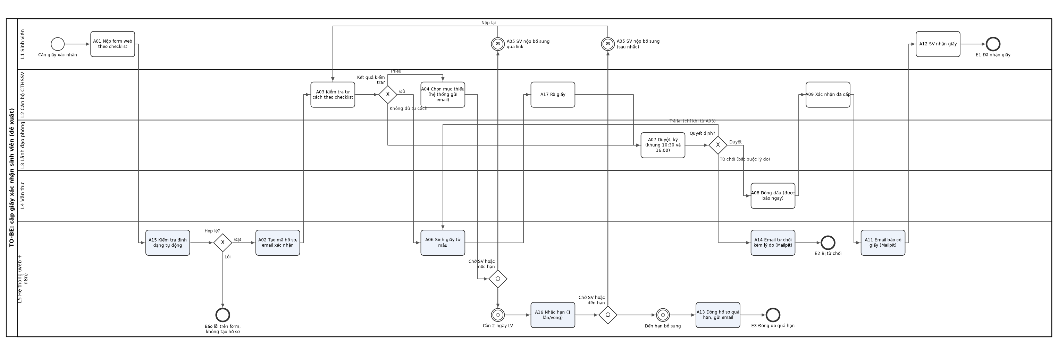
QUY TRÌNH TO-BE
Quy trình đề xuất (TO-BE) – Mô hình BPMN 5 làn (Có làn Hệ thống)
Thông điệp: Kiểm soát dữ liệu ngay từ biểu mẫu, tự động hóa sinh giấy và thông báo, giữ nguyên thẩm quyền ký và đóng dấu.
1. Kiểm soát đầu vào & Cấp mã
2. Sinh bản thảo & Tự động nhắc hạn
3. Giữ thẩm quyền & Lưu vết thông báo
Kiểm tra định dạng tự động (A15) ngay khi nộp form checklist; tạo mã hồ sơ GXN và gửi email xác nhận.
Tự sinh bản thảo giấy (A06) để cán bộ rà (A17); tự động nhắc hạn (A16) và đóng hồ sơ đúng hạn (A13).
Lãnh đạo duyệt ký (khung 10:30 & 16:00), Văn thư đóng dấu; hệ thống gửi email lưu vết qua Mailpit.
Cấp giấy xác nhận sinh viên – Trường Cao đẳng Y Dược (Prototype học thuật)
Slide 9/14
Notes:
Người trình bày: Thành viên 2.
- Chỉ trên sơ đồ BPMN TO-BE 5 làn: bổ sung làn thứ 5 (Hệ thống Web + n8n).
- Nêu 3 nhóm thay đổi chính: (1) Tiền kiểm định dạng ngay khi nộp biểu mẫu web (A15) và cấp mã hồ sơ tự động (A02); (2) Hệ thống tự sinh bản thảo từ mẫu (A06), tự động nhắc hạn khi còn 2 ngày làm việc (A16) và đóng hồ sơ đúng hạn (A13); (3) Giữ nguyên thẩm quyền duyệt của lãnh đạo (khung 10:30 và 16:00 ở kịch bản S1) và đóng dấu của văn thư, gửi email có lưu vết qua Mailpit.

Slide 10
KIẾN TRÚC PROTOTYPE
Kiến trúc Prototype tự động hóa (4 dịch vụ Docker Compose)
Thông điệp: Ứng dụng FastAPI là bên duy nhất ghi trạng thái và nhật ký; n8n điều phối tiền kiểm, gửi thư và callback đồng bộ.
1. Kiến trúc 4 dịch vụ chạy Local (Docker Compose)
2. Máy trạng thái hồ sơ (state_machine.py)
Dịch vụ | Vai trò & Trách nhiệm kỹ thuật | Cổng
App Web & API (FastAPI + Jinja + PM4Py) | Giao diện SV, Cán bộ, Analytics; BÊN DUY NHẤT ghi trạng thái & event log; kiểm tra vai trò, version, Idempotency-Key. | :8000
PostgreSQL 17 (Cơ sở dữ liệu) | Lưu trữ nguyên tử hồ sơ, nhật ký sự kiện (event log), kho khóa chống trùng và hàng đợi outbox. | Nội bộ
n8n Community 2.44 (Điều phối tự động) | Nhận webhook, gọi API đọc hồ sơ, tiền kiểm điều kiện, gọi chuyển trạng thái, gửi SMTP và callback xác nhận. | :5678
Mailpit 1.31 (Hộp thư thử nghiệm) | Bắt toàn bộ email SMTP nội bộ để kiểm chứng bằng chứng gửi thư, tuyệt đối không phát tán ra Internet. | :8025
1. SUBMITTED (SV nộp / gửi lại)
Khởi tạo hoặc tăng attempt_no khi nộp bổ sung
2. PRECHECK_OK / NEED_SUPPLEMENT
n8n tiền kiểm tự động (thiếu phải kèm lý do)
3. IN_REVIEW (Cán bộ nhận xử lý)
Ghi nhận bắt đầu xem xét hồ sơ hợp lệ
4. APPROVED / REJECTED / SUPPLEMENT
Duyệt, từ chối (bắt buộc lý do) hoặc yêu cầu bổ sung
Nguyên tắc bảo vệ tính toàn vẹn
5. ISSUED & SYNCED (Đã cấp & Báo SV)
Tách biệt điều phối (n8n) và nguồn chân lý trạng thái (FastAPI + PostgreSQL); từ chối mọi chuyển trạng thái sai thứ tự.
Xác nhận đã cấp → n8n gửi Mailpit → callback SYNCED
Cấp giấy xác nhận sinh viên – Trường Cao đẳng Y Dược (Prototype học thuật)
Slide 10/14
Notes:
Người trình bày: Thành viên 4.
- Trình bày đúng kiến trúc prototype thật đang chạy trong thư mục prototype/ (mục 6): gồm 4 dịch vụ trên Docker Compose (App FastAPI + Jinja + PM4Py, PostgreSQL 17, n8n Community 2.44, Mailpit 1.31).
- Làm rõ phân vai: App FastAPI là bên duy nhất ghi trạng thái và event log, kiểm tra vai trò, version và Idempotency-Key; n8n nhận webhook, đọc hồ sơ, tiền kiểm tự động, gửi email qua Mailpit và gọi callback.
- Trình bày máy trạng thái chặt chẽ (app/state_machine.py), mọi thao tác sai vai trò hoặc sai thứ tự đều bị từ chối.

Slide 11
AN TOÀN GIAO DỊCH
Đáp ứng yêu cầu kỹ thuật n8n & Cơ chế an toàn giao dịch
Thông điệp: Workflow n8n thỏa mãn đầy đủ cấu phần bắt buộc, chống gửi trùng bằng Idempotency-Key và chống báo thành công giả.
Ánh xạ yêu cầu kỹ thuật tối thiểu sang Workflow n8n
Chống gửi trùng (Idempotency-Key)
Cấu phần bắt buộc | Node thực tế trong student-certificate.json
1. Bộ kích hoạt (Trigger) | Webhook "Nhận yêu cầu từ Web" (POST /webhook/certificate-process)
2. Nguồn dữ liệu (Data Source) | HTTP Request "Đọc hồ sơ và nguồn dữ liệu sinh viên" (gọi API đọc PostgreSQL)
3. Điều kiện rẽ nhánh (Condition) | 2 nút IF: "Là yêu cầu tiền kiểm?" & "Đủ điều kiện và đủ thông tin?"
4. Hành động xử lý (≥ 4 Actions) | 4 nút: "Ghi kết quả tiền kiểm đạt", "Ghi yêu cầu bổ sung", "Xác nhận đồng bộ thông báo", "Phản hồi thành công"
5. Thông báo (Notification) | Send Email "Gửi thông báo qua Mailpit" qua giao thức SMTP nội bộ
Mỗi yêu cầu tạo hồ sơ hoặc thao tác đều gắn khóa Idempotency-Key.
Bấm gửi lại nhiều lần hoặc gửi song song cùng khóa không tạo hồ sơ hay sự kiện nhật ký thừa.
Đã kiểm chứng tự động qua kịch bản replay.
Chống thông báo thành công giả
Khi mới lưu DB, trạng thái tự động hóa chỉ là PENDING.
Chỉ chuyển sang SYNCED ("Đã thông báo") sau khi n8n gửi xong SMTP Mailpit và gọi callback về App.
Nếu n8n/SMTP lỗi: giữ PENDING/FAILED, không báo giả.
Đối chiếu trung thực: Mô hình BPMN TO-BE vs Prototype thực tế
Prototype gộp bước tiền kiểm tự động của n8n đứng trước bước cán bộ xem xét; chưa bật timer nhắc hạn (A16) và đóng quá hạn tự động (A13).
Cấp giấy xác nhận sinh viên – Trường Cao đẳng Y Dược (Prototype học thuật)
Slide 11/14
Notes:
Người trình bày: Thành viên 4.
- Đối chiếu bảng ánh xạ 5 yêu cầu tối thiểu của giảng viên sang các node thực tế trong file n8n/workflows/student-certificate.json.
- Giải thích cơ chế chống gửi trùng (Idempotency-Key) và chống báo thành công giả (chỉ hiện SYNCED khi n8n gửi xong email qua Mailpit và gọi callback thành công; nếu lỗi giữ PENDING/FAILED).
- Nêu rõ sự khác biệt trung thực giữa mô hình BPMN phân tích và prototype thực tế (prototype gộp tiền kiểm trước bước cán bộ xem xét, chưa bật timer A16/A13).

Slide 12
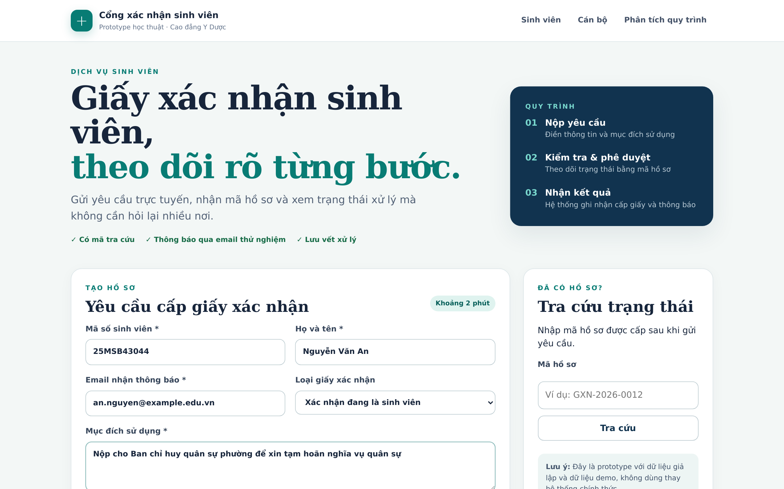
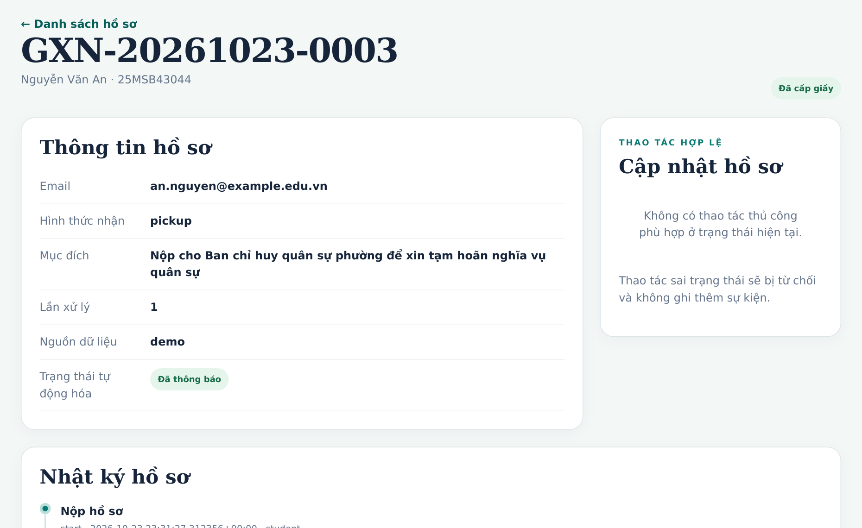
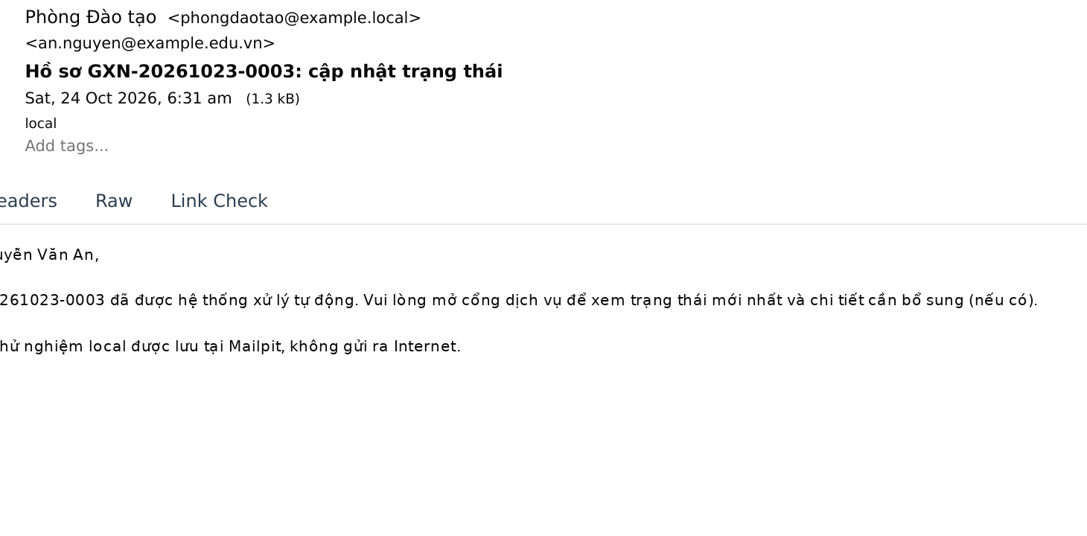
MINH CHỨNG PROTOTYPE
Minh chứng Prototype thực tế & Kịch bản kiểm chứng End-to-End
Thông điệp: Prototype đã vận hành hoàn chỉnh từ cổng sinh viên, trang xử lý cán bộ đến bằng chứng email trong Mailpit.
1. Cổng dịch vụ Sinh viên (Nộp & Tra cứu)
2. Trang Cán bộ (Trạng thái & Nhật ký)
3. Bằng chứng thư trong Mailpit (:8025)
Các luồng nghiệp vụ đã kiểm chứng thực tế trên Prototype (Smoke E2E & Trình duyệt tự động)
Luồng chuẩn: SV nộp form → n8n tiền kiểm đạt → Cán bộ nhận xử lý, duyệt, cấp giấy → Mailpit nhận email → trạng thái SYNCED.
Luồng bổ sung & An toàn: Cán bộ yêu cầu bổ sung (kèm lý do) → SV gửi lại (attempt_no = 2); chặn thao tác sai thứ tự và replay khóa.
Cấp giấy xác nhận sinh viên – Trường Cao đẳng Y Dược (Prototype học thuật)
Slide 12/14
Notes:
Người trình bày: Thành viên 3 & Thành viên 4.
- Trình chiếu 3 ảnh chụp thực tế từ prototype đã chạy kiểm thử giao diện tự động ngày 24/10/2026: (1) Cổng sinh viên nộp hồ sơ và tra cứu mã GXN; (2) Trang cán bộ xử lý với trạng thái tự động hóa Đã thông báo (SYNCED) và chặn thao tác sai trạng thái; (3) Hộp thư Mailpit lưu bằng chứng email thật.
- Tóm tắt luồng kiểm chứng trên hệ thống: nộp hồ sơ hợp lệ, vòng yêu cầu bổ sung (tăng attempt_no = 2), và thử thao tác sai thứ tự / gửi trùng khóa.

Slide 13
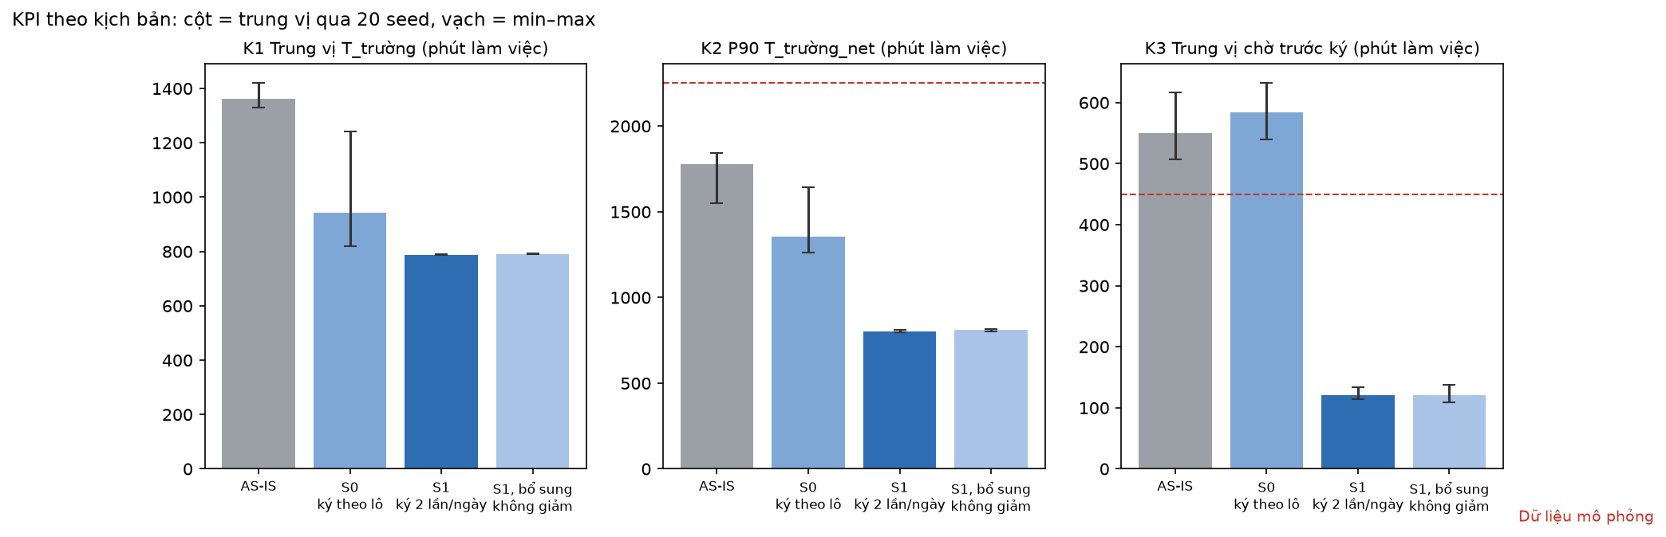
ĐÁNH GIÁ & KIỂM THỬ
Dữ liệu mô phỏng – Mục tiêu dự kiến
Đánh giá cải tiến qua 20 Seed & Kết quả kiểm thử hệ thống
Thông điệp: Đổi lịch ký kết hợp tự động hóa giúp giảm mạnh thời gian chờ trong mô phỏng; phần mềm giảm thao tác và xóa trễ phát hiện quá hạn.
Biểu đồ KPI qua 20 Seed (Cột = Trung vị, Vạch = Min–Max)
Bảng đối chiếu KPI trung vị qua 20 Seed (Đơn vị: Phút LV)
Chỉ số KPI (20 Seed) | AS-IS | S0 (Lô) | S1 (2 lần) | S1 (p giữ) | S1 > AS-IS
K1: Trung vị T_trường | 1.363 | 944 | 788 | 792 | 20/20
K2: P90 T_trường_net | 1.780 | 1.356 | 804 | 810 | 20/20
K3: Chờ trước ký | 551 | 584 | 121 | 120 | 20/20 (S0: 0)
K4: Thao tác cán bộ/ca | 43 | 21 | 21 | 23 | 20/20
Trễ phát hiện quá hạn | 1.239 | 0 | 0 | 0 | Xóa trễ
K9: Tỷ lệ bổ sung (p) | 30,1% | 15,6% | 15,6% | 30,1% | Tham số
Phát hiện cốt lõi & Kết quả kiểm thử kỹ thuật
Chỉ tự động hóa mà vẫn ký theo lô (S0) KHÔNG giảm chờ ký (584' vs 551'). Đổi lịch ký 2 lần/ngày (S1) mới giảm chờ ký còn 121'.
Phần mềm giúp giảm thao tác cán bộ (43' → 21'/ca) và xóa trễ phát hiện quá hạn (1.239' → 0'). Đạt 12/12 test phân tích & 20/20 test prototype.
Cấp giấy xác nhận sinh viên – Trường Cao đẳng Y Dược (Prototype học thuật)
Slide 13/14
Notes:
Người trình bày: Thành viên 4.
- Nhấn mạnh phát hiện cốt lõi từ bảng đối chiếu 4 kịch bản qua 20 seed: Nếu chỉ tự động hóa mà vẫn ký theo lô (TO-BE S0), thời gian chờ trước ký KHÔNG giảm (584 so với 551 phút, 0/20 seed tốt hơn). Chỉ khi kết hợp đổi lịch ký 2 lần/ngày (TO-BE S1), chờ trước ký mới giảm còn 121 phút và T_trường giảm từ 1.363 xuống 788 phút (tốt hơn ở 20/20 seed), kể cả khi tỷ lệ bổ sung p không giảm (792 phút).
- Vai trò thực chất của phần mềm: giảm thao tác cán bộ từ 43 xuống 21 phút/ca và đưa độ trễ phát hiện quá hạn từ 1.239 phút về 0.
- Báo cáo kết quả kiểm thử: đạt toàn bộ 12 test phân tích, 20 test tự động của prototype, cùng kiểm thử E2E giao diện.

Slide 14
GIỚI HẠN & LỘ TRÌNH
Dữ liệu mô phỏng
Giới hạn nghiên cứu & Lộ trình thí điểm thực tế
Thông điệp: Kết quả mô phỏng chỉ minh họa phương pháp; cần thu thập nhật ký thực tế tại trường để hiệu chỉnh và kiểm định.
1. Giới hạn của nghiên cứu hiện tại
2. Kế hoạch thu thập nhật ký thực tế tại trường
Tham số thời gian và tỷ lệ giảm bổ sung (30,1% → 15,6%) là giả định đầu vào, không phải số đo thực tế tại trường.
Mô hình giả sử cố định 1 cán bộ tiếp nhận, 1 người ký, chưa loại trừ ngày lễ 30/4–1/5 và chưa xét mùa cao điểm.
Tỷ lệ đóng quá hạn giữ ở mức 12,7–14,2% do mô hình giữ cố định hành vi phản hồi của sinh viên.
Sổ tiếp nhận (A02) & Phiếu trình ký (A06/A07): ghi nhận mốc giờ nhận đơn và giờ trình/ký thực tế thay vì chỉ ghi ngày.
Sổ văn thư (A08) & Hộp thư/Zalo (A04/A11/A14): đo thời gian chuyển đóng dấu và bằng chứng gửi thông báo.
Bật đầy đủ bộ hẹn giờ tự động nhắc hạn (A16) và đóng hồ sơ quá hạn (A13) trên bản prototype trước khi thí điểm.
3. Lộ trình 3 bước từ Prototype học thuật đến Thí điểm thực tế
Bước 1 · Chuẩn hóa ghi nhận
Bước 2 · Thí điểm & Hiệu chỉnh
Bước 3 · Đo kiểm định kỳ
Thống nhất mã hồ sơ và biểu mẫu ghi mốc giờ tại Phòng CTHSSV trong 4–6 tuần để lấy dữ liệu nền (baseline).
Vận hành thử nghiệm cổng web + n8n song song sổ tay; nạp event log thật vào PM4Py để hiệu chỉnh tham số mô phỏng.
Đo kiểm KPI hằng tuần (T_trường, chờ trước ký, tỷ lệ bổ sung thực tế) và đề xuất khung giờ ký cố định phù hợp.
Cấp giấy xác nhận sinh viên – Trường Cao đẳng Y Dược (Prototype học thuật)
Slide 14/14
Notes:
Người trình bày: Thành viên 1.
- Thẳng thắn nêu 6 điều không được kết luận vội từ mô phỏng (hiệu quả thực tế tại trường, tự động hóa đơn thuần làm giảm chờ ký, form web chắc chắn giảm một nửa tỷ lệ bổ sung, hay ngoại suy cho mùa cao điểm/nhiều cán bộ).
- Trình bày kế hoạch thu thập dữ liệu thực từ sổ tiếp nhận, phiếu trình, sổ văn thư và hộp thư.
- Đề xuất lộ trình 3 bước chuyển từ prototype học thuật sang thí điểm thực tế tại Phòng CTHSSV.

